Slide 1

Динамічне програмування за профілем
Презентацію підготував студент групи ІТІНФ-23-2
Шепель Микита Олегович

Slide 2
Постановка задачі
Метою цього проекту є дослідження алгоритму динамічного програмування за профілем, аналіз та перевірка його асимптотики, створення програми для його візуалізації.

Slide 3
Призначення алгоритму
Алгоритм динамічного програмування за профілем призначений для ефективного розв’язання складних комбінаторних задач, що зазвичай стосуються розміщення або покриття об’єктів на сітці або графі
Задачі, що можуть бути розв’язані за допомогою цього алгоритму мають наступні властивості:
Метою є покриття 2D сітки або графу
Один з вимірів сітки значно менший, ніж інший
Значення кожної клітинки сітки залежить тільки від значень суміжних клітинок
Кожна клітинка може приймати невелику кількість значень(зазвичай 2)

Slide 4
Загальний принцип
Зазвичай дано таблицю і треба порахувати кількість замощень цієї таблиці деякими фігурами. Можна перебрати всі варіанти і вибрати з них ті, що задовольняють умову. Але можна скористатися методом динамічного програмування за профілем і скоротити час по одній розмірності до лінійної. Потім нехай у нас є правило за яким треба заповнити і для нього нам треба k попередніх стовпців(або рядків) таблиці. Тоді можна перебрати всі замощення довжиною k × n . У підсумку потрібно заповнити цю таблицю цими замощеннями. Виходить, що якщо перебирати всі варіанти нам знадобиться O(a^{nm}) часу, а якщо перебирати лише стани і переходити по ним нам знадобиться O(a^{kn} × m) часу (де a — кількість способів замощення однієї клітинки).

Slide 5

Задача про покриття доміно
Умова: знайти кількість способів замостити таблицю n×m за допомогою доміношок розмірами 1×2, 2×1.
Розв’язок: для зручності можна зберігати профілі у вигляді двійкових масок. Як стан динаміки будемо використовувати профілі розмірами n. У цьому профілі 1 позначатиме, що доміно лежить горизонтально і закінчується на цьому стовпчику, інакше 0. Таких профілів буде 2^{n}. Тепер перевіримо з якого профілю в який можна перейти.
.
Приклади профілів:

Slide 6
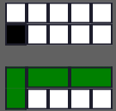
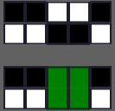
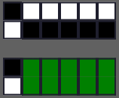
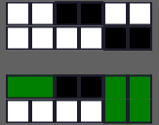
Перехід в інший профіль
Приклади переходів:
Із профілю i у профіль j можна перейти, якщо виконуються умови:
Можна покласти горизонтальні доміно. Тобто там де в j профілі стоїть 1, в i профілі має стояти 0.
Можна докласти в клітини, що залишилися, вертикальні доміно. Тобто 0, що залишилися, в i профілі мають утворювати парні підрядки. При цьому в профілі j в відповідних клітинках повинні бути нулі.

Slide 7

Зберігання станів та рекурентна формула
Нехай possible[i][j]=1 якщо з профілю i можна перейти в j-ий, інакше 0
Нехай так само answer[k][i] - кількість способів замощення перших k-1 стовпців, що закінчувався на i-му профілі.
Тоді $answer\left[k\right]\left[i\right]=\sum_{j=0}^{2^{n}−1}{answer\left[k−1\right]\left[j\right]∗possible[i][j}]$
Відповіддю буде $\sum{answer\left[m\right][i]}$,де i - профіль, який може бути останнім (тобто всі групи з 0 мають парні розміри).

Slide 8
Асимптотика
За часом:
Заповнення масиву possible – 2^{2n} * n
Заповнення масиву answer – 2^{2n} * m
Загалом: О(2^{2n} * (n + m))
За пам’яттю:
Масив possible – 2^{2n}
Масив answer - 2^{n} * m
Загалом: О(2^{2n} + 2^{n} * m)

Slide 9
Оптимізація асимптотики по пам’яті
Для розрахунку к-го рядка використовується лише попередній рядок. Тому можна зберігати лише поточний та попередній рядки. Асимптотика масиву answer по пам’яті тоді дорівнюватиме 2^{n}, а загальна асимптотика - 2^{2n} + 2^{n}
Можна не зберігати масив possible, а кожного разу перевіряти, чи можливий перехід з одного профіля в інший. Тоді, з урахуванням попереднього пункту асимптотика за пам’яттю дорівнюватиме 2^{n} , але асимптотика за часом збільшиться до 2^{2n} * m * f(p, q), де f(p, q) – час перевірки можливості переходу. Якщо f(p, q) = n, то загальна асимптотика за часом - 2^{2n} * m * n.

Slide 10
Пояснення щодо замірів пам’яті та часу
На наступних слайдах наведено результати вимірювання часу та пам’яті для алгоритму динаміки за профілем. Було використано 4 варіанти методу:
CalculateDP1 – метод без оптимізації по пам’яті
CalculateDP2 – метод без використання масиву possible
CalculateDP3 – метод з оптимізацією масиву answer
CalculateDP4 – метод з оптимізацією масиву answer і без використання масиву possible

Slide 11
Умовні позначення
1 ns – 1 наносекунда;
Mean – середнє арифметичне за часом;
Error – довірчий інтервал;
StdDev – середнє квадратичне відхилення;
Median – медіана;
Ratio – відношення витраченого методом часу до витраченого часу першого варіанту методу(методу без оптимізації) з такими ж параметрами;
Gen0, Gen1, Gen2 – кількість разів спрацьовування GC(Garbage collector) на 1000 операцій для об’єктів відповідного покоління.
Allocated – кількість виділеної пам’яті на одну операцію;
Alloc Ratio - відношення виділеної під час виконання методу пам’яті до виділеної пам’яті для першого варіанту методу(методу без оптимізації) з такими ж параметрами;

Slide 12
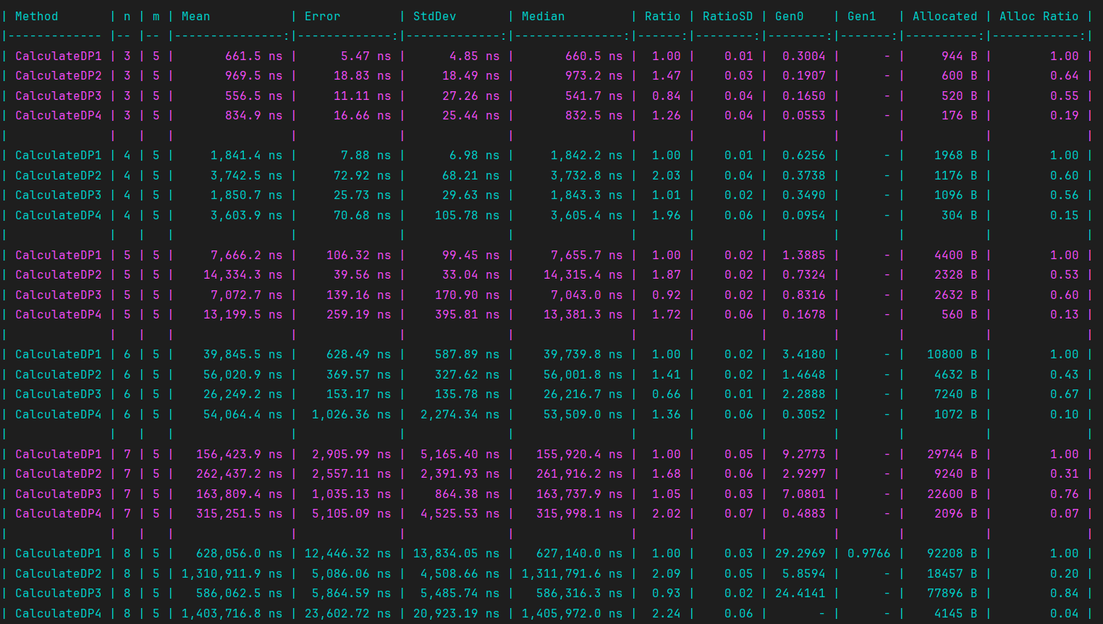
Заміри часу і пам’яті при різних значеннях n

Slide 13
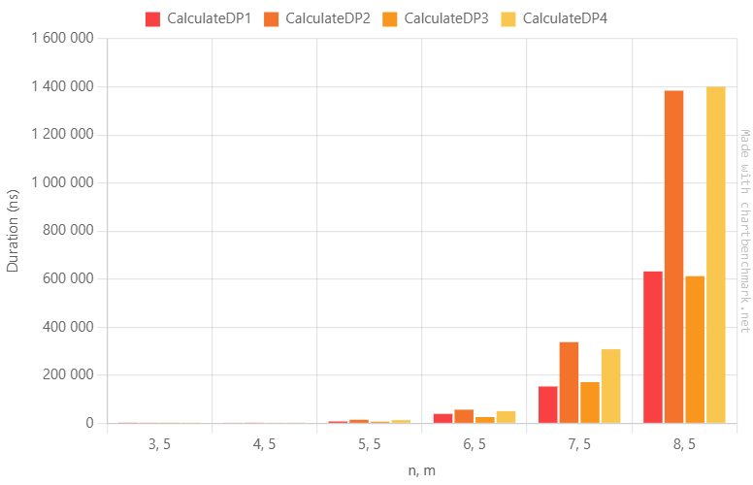
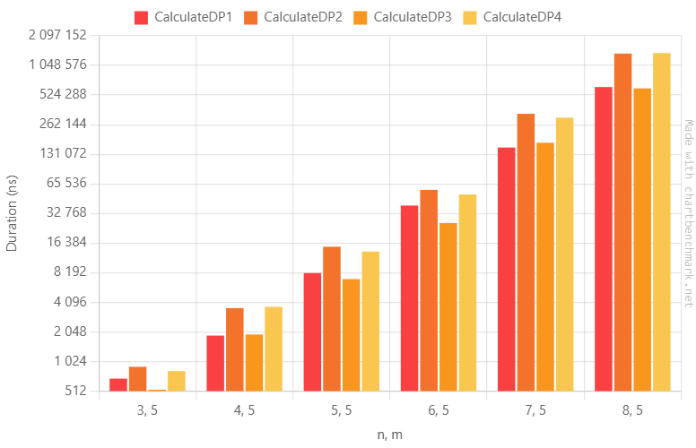
Графіки часу при різних значеннях n
Лінійний масштаб
log₂ масштаб

Slide 14
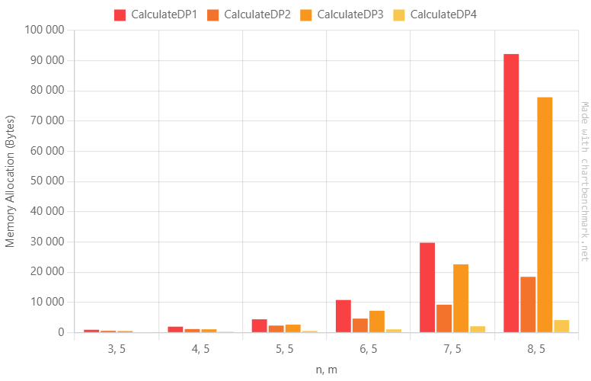
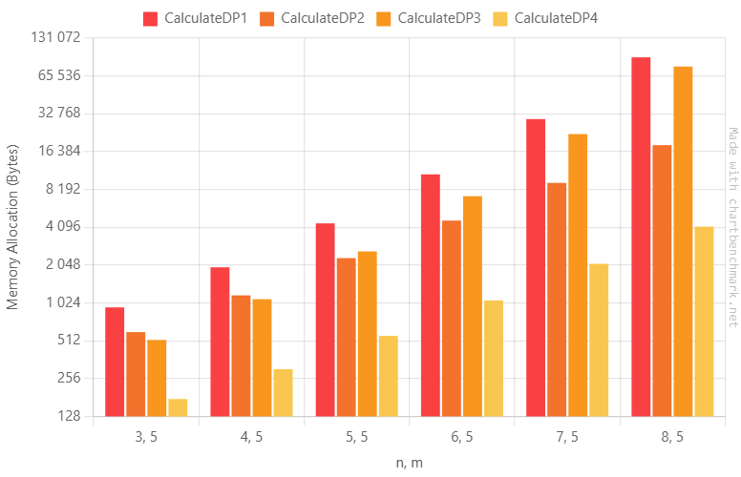
Графіки пам’яті при різних значеннях n
Лінійний масштаб
log₂ масштаб

Slide 15
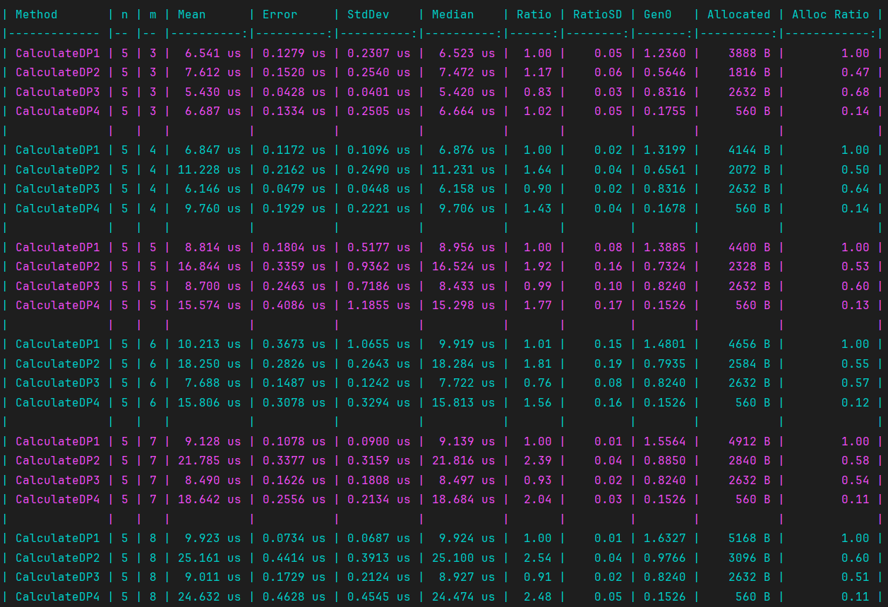
Заміри часу і пам’яті при різних значеннях m

Slide 16
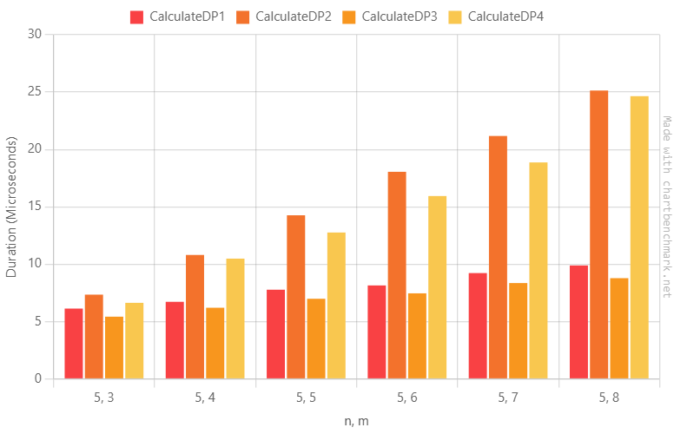
Графік часу при різних значеннях m

Slide 17
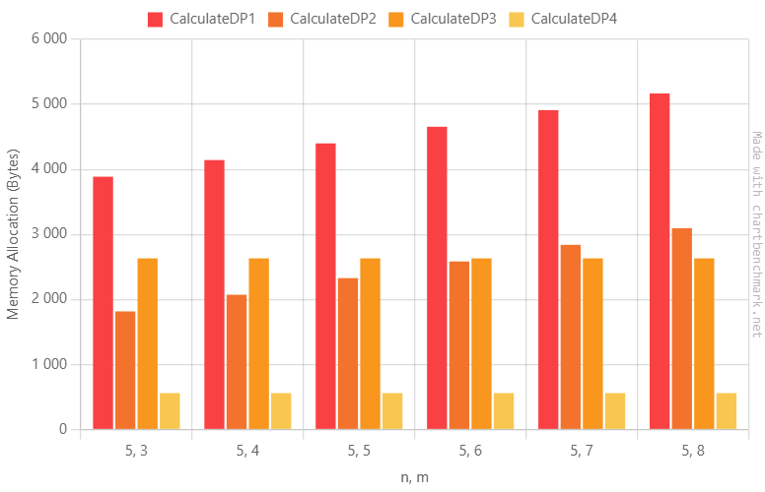
Графік пам’яті при різних значеннях m

Slide 18
Висновок
У даному проекті було досліджено алгоритм динамічного програмування за профілем, зроблено заміри часу та пам’яті для різних варіантів реалізації алгоритму з різними наборами параметрів, створено графіки для візуалізаціх вимірювань пам’яті та часу, а також розроблено програму для візуалізації роботи алгоритму.

